Slide 1

MODUL PEMBUATAN ECOENZYM
Potensi & Peluang pemanfaatan sumber bahan yang melimpah
Bersama : ROBBY MULYANA, SE

Slide 2
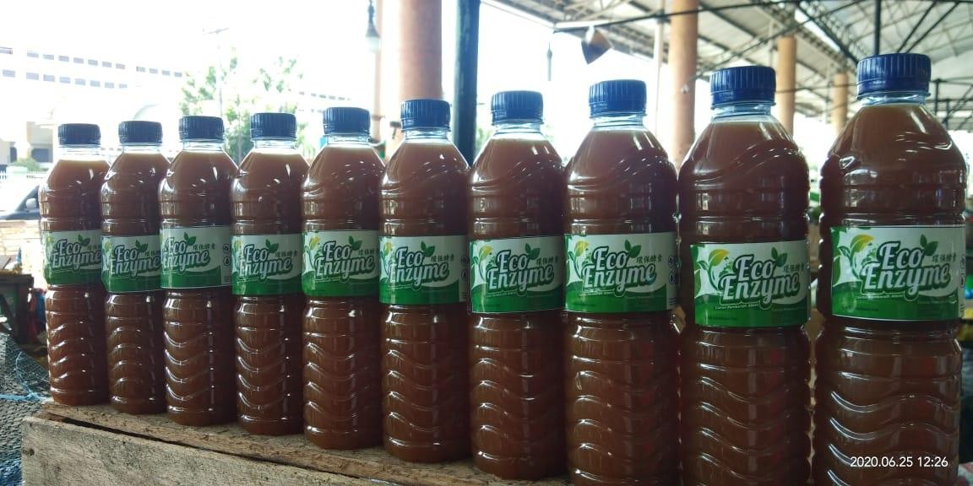
1
APA ?
4
MANFAAT
2
PENEMU
Konten Materi
5
PEMBUATAN
3
MENGAPA
Modul Pembuatan EcoEnzym

Slide 3


Eco-Enzyme adalah cairan alami serba guna, yang merupakan hasil fermentasi, dari :
WADAH ECOENZYM
GULA
gula merah
atau molase
SISA BUAH / SAYURAN kulit buah, potongan sayuran, sisa buah gigitan kelelawar, dll
AIR
air keran, air hujan, air buangan AC,
dll
Batas Air
1 : 3 : 10
BATAS AIR 60%
DARI VOLUME
WADAH

Slide 4
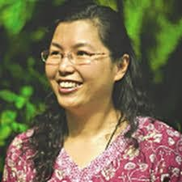
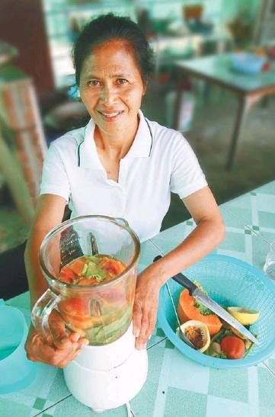
Penemu & dikembangkan, Oleh :
Eco-Enzyme dikembangkan
Oleh :
Dr. Rosukon Poompanvong
-- pendiri Asosiasi
Pertanian Organik Thailand, yang melakukan penelitian sejak tahun 1980-an.
Eco-Enzyme diperkenalkan secara lebih luas oleh Dr. Joean Oon, seorang peneliti Naturopathy dari Penang, Malaysia.

Slide 5
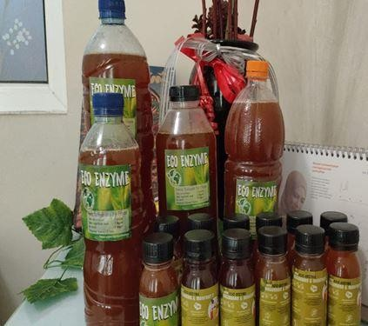
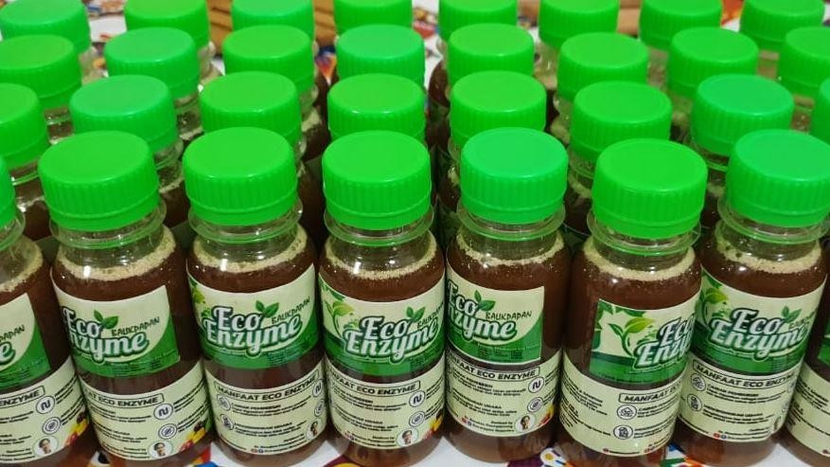
Mengapa ?
01
Sampah Organik
70% sampah yang terbuang di TPA adalah SAMPAH ORGANIK
02
Solusi :
Dengan membuat ECO-ENZYME, kita telah mengolah sebagian besar sampah kita dan MENGURANGI BEBAN TPA.
03
Bahan Sintetis
Produk yang kita gunakan di rumah sebagian besar mengandung bahan kimia sintetis yang BERBAHAYA bagi kesehatan manusia dan lingkungan.
.
04
Eco-Enzyme adalah alternatif alami dari
bahan kimia sintetis berbahaya di rumah.
Dengan membuat Eco-Enzyme, kita mengurangi produksi limbah kimia sintetis dan sampah plastik sisa kemasan produk rumah tangga pabrikan

Slide 6
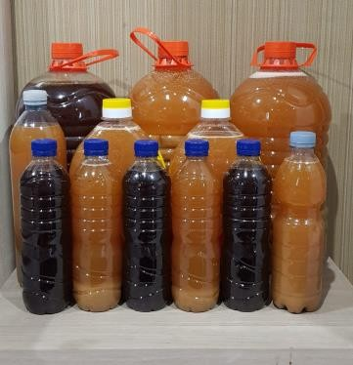
Cara Membuat EcoEnzym
SIAPKAN TEMPAT
SIAPKAN ORGANIK
SIAPKAN GMT
SIAPKAN AIR
Buatlah batas dengan diberi garis pada wadah tersebut sebesar 60% dari total volume wadah
Siapkan kulit buah dan sayuran yang telah dicuci, kemudian ditimbang, sebesar 30%
Siapkan GMT yang telah dipotong-potong dan dihitung sebesar 10%
Banyaknya air sebesar 100%
1
2
3
4
KADALUARSA
TEMPAT PENYIMPANAN
LAMA FERMENTASI
MASUKAN BAHAN
Setelah 90 hari Ecoenzym sudah bisa dipanen, dan tidak memiliki masa kadaluarsa
Jauhkan dari sinar matahari langsung, sirkulasi bagus, hindari dari tempat pembakaran, dan bahan kimia
Biarkan proses fermentasi selama 3 bulan. Pembukaan tutup dilakukan 1 minggu, 1 bulan dan 3 bulan
Masukan ke tiga bahan diatas ke dalam wadah yang sudah disiapkan dan ditutup
8
7
6
5

Slide 7

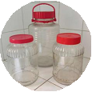

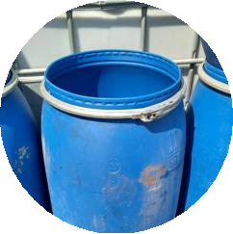
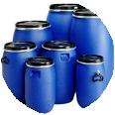
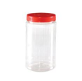



WADAH YANG BISA DIGUNAKAN
Wadah kaca
TIDAK BOLEH
digunakan
(karena
rentan pecah)
Wadah
bermulut
sempit TIDAK
disarankan
(karena rentan
meledak)
Memiliki
TUTUP
BERMULUT
LEBAR
Boleh
besar /
kecil
Berbahan
PLASTIK

Slide 8
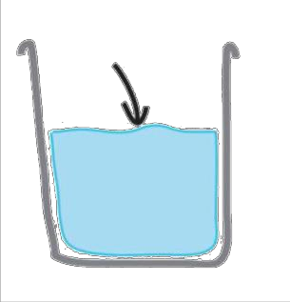
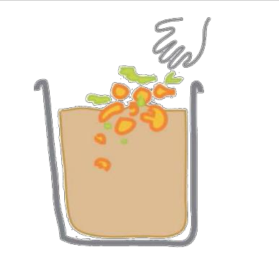
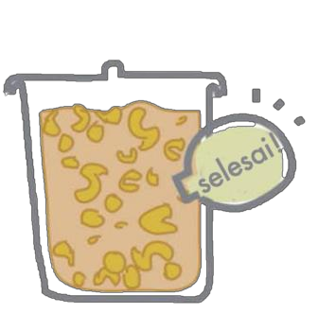
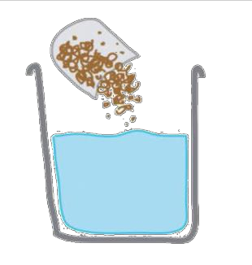
BERSIHKAN WADAH
MASUKKAN POTONGAN ORGANIK
Bersihkan wadah dari sisa sabun dan bahan kimia, ukur volume wadah (60%) dan masukkan air
Masukkan potongan sayuran dan kulit yang telah di cuci dengan berat sebesar 30% dari volume air
MASUKKAN GMT
TUTUP RAPAT WADAH
Masukkan Gula Merah Tebu sebanyak 10% dari berat air
Tutup rapat dan beri label tanggal pembuatan, dan tutup di buka di hari ke 7, 30 hari dan 90 hari
WADAH
MAKSIMAL VOLUME AIR ADALAH 60% DARI WADAH
CARA MENGHITUNG KOMPOSISI
MISAL :
Volume wadah = 10 L
Maka volume air maksimal = 6 L
AIR 6 L (SAMA DENGAN 6 KG)
GULA 600 GRAM SISA BUAH/SAYURAN 1.800 GRAM

Slide 9
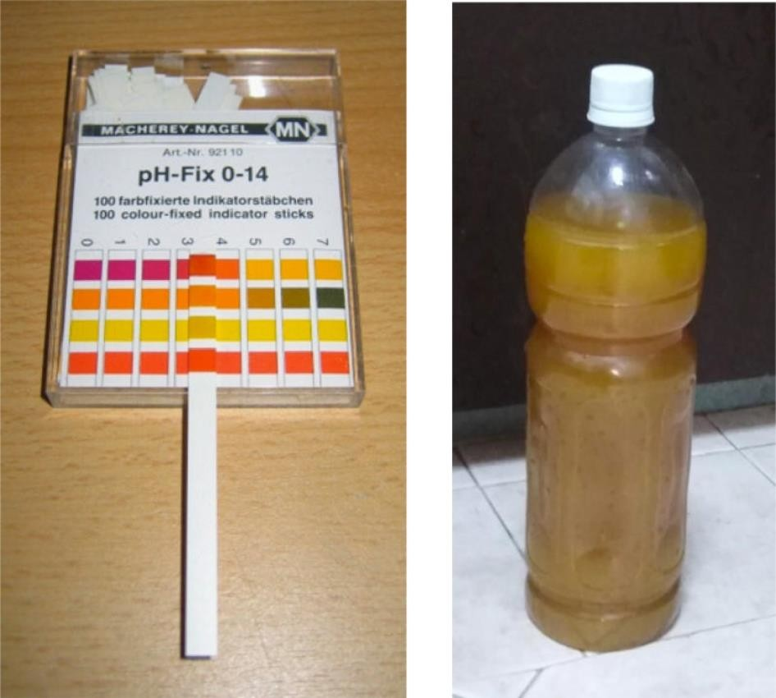
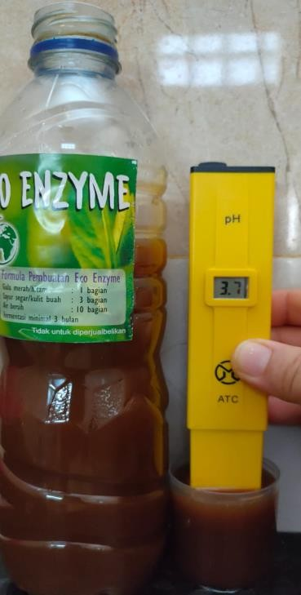
STANDART BAIK ECOENZYM
Eco-Enzyme yang baik memenuhi persyaratan:
• pH di bawah 4.0
• Aroma asam segar
khas fermentasi

Slide 10
MANFAAT ECOENZYM
Manfaat sehari-hari
• Karbol dan pembersih alami
• Sabun cair alami
• Penjernih udara alami
• Pembersih rumah tangga alami
• Hand sanitizer alami
UDARA, AIR DAN TANAH
Eco Enzyme bermanfaat untuk meningkatkan kualitas udara, air dan tanah
MEDIS
Eco Enzyme mampu melawan parasit dan kuman yang menyebabkan infeksi dalam jantung, keputihan, radang otak, radang paru-paru, peradangan sendi, Infeksi kulit dan lain lain
Eco Enzyme sebagai penghasil ion negatif
Layaknya petir, ombak laut, air terjun, dan pohon hidup, Eco-Enzyme memancarkan ion negatif ke lingkungan sekitarnya.
Eco Enzyme membantu mengurangi tingkat radiasi elektromagnetik di rumah Anda
Eco-Enzyme memungkinkan kita bertani di tanah gersang
PENUANGAN ECO ENZYME UNTUK DANAU YANG TERCEMAR

Slide 11
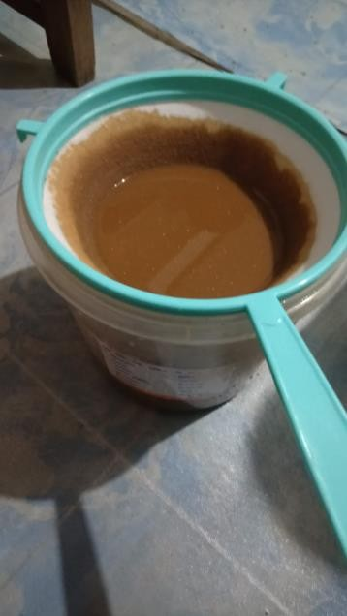
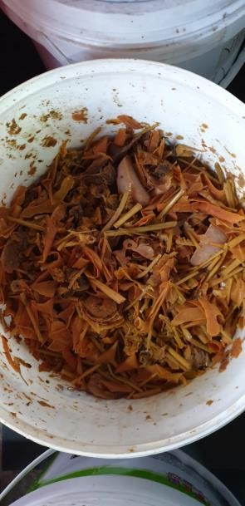
MANFAAT AMPAS ECOENZYM
Ampas Eco-Enzyme pasca panen bisa digunakan untuk:
Bahan fermentasi Eco-Enzyme yang baru (sebagian kecil)
Membersihkan saluran kloset: diblender halus, dituang ke kloset pada malam hari
Mengusir tikus: dikeringkan dan ditaruh di tempat di mana tikus suka berada
Mengharumkan mobil: dikeringkan dan dimasukkan ke dalam tas kain kecil
Pupuk tanaman organik

Slide 12
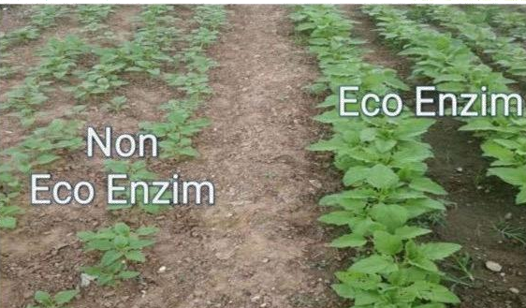
APLIKASI DI LAHAN PERTANIAN
PEMUPUKAN DAN PESTISIDA
DIAPLIKASIKAN DENGAN PERBANDINGAN
ECOENZYME : AIR (1 : 1000)
Untuk pupuk, langsung aplikasikan di tanah
Untuk pestisida langsung diaplikasikan di tempat yang terkena hama

Slide 13

MENGAPA HARUS MENUNGGU, YUK KITA MULAI MEMBUAT ECO ENZYM UNTUK ALAM LESTARI
UNTUK INFORMASI PELATIHAN DAPAT MENGHUBUNGI :
ROBBY MULYANA 0819 4620 9383
www.robbymulyana.my.id
TERIMA KASIH

